Slide 1
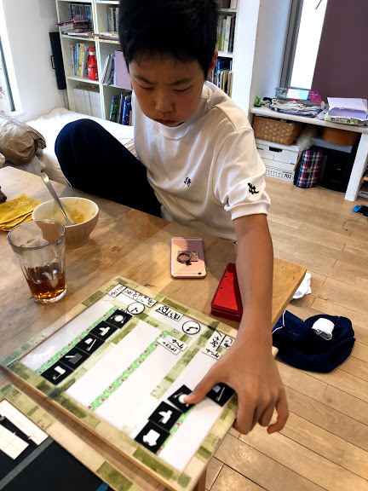
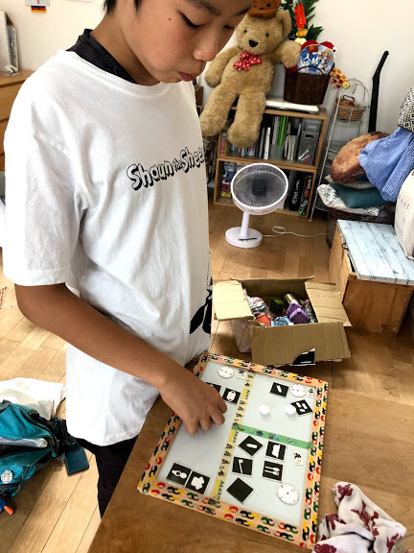
やることボードづくり
やる事わからない！何を用意したらいいかわからない！ そんな息子が自分で気づけた話
Maimyshop （マイマイショップ）吉野 舞依子

Slide 2
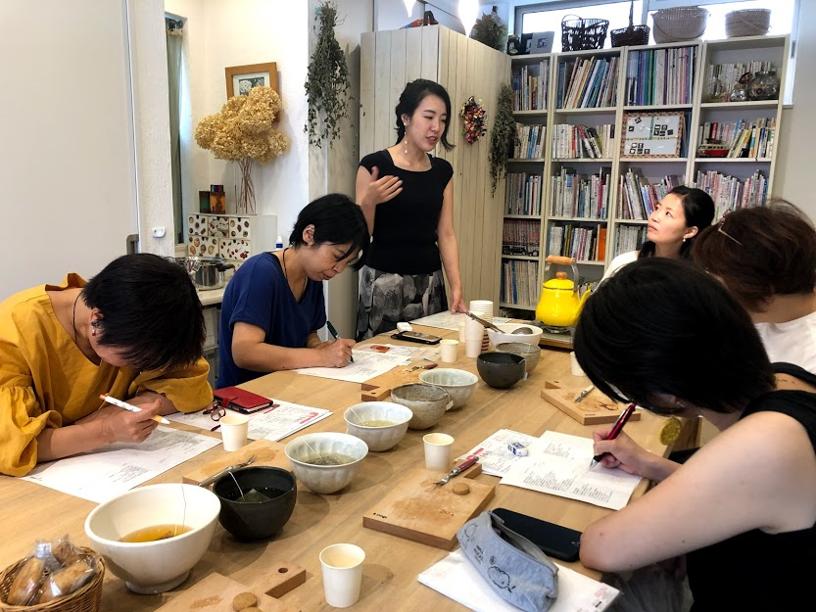
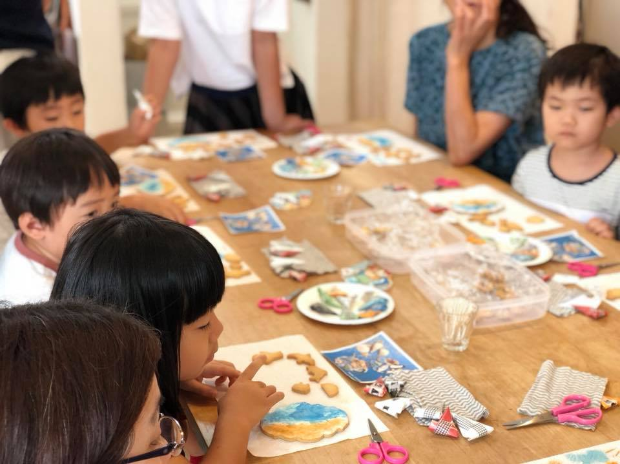
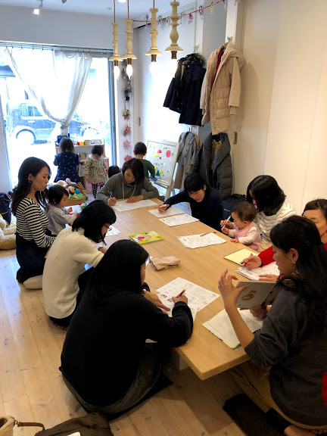
【プロフィール】
吉野舞依子
Maimyshop （マイマイショップ）
まちライブラリ＠Maimyshop 主催。
東京で住宅インテリアプランナーに約１２年従事
新築からリフォームまで数々の物件を手掛ける
造作家具デザインからコーディネートまで
手がけた件数 500件以上
おうち相談担当
２級建築士
マンションリフォームマネージャー
ライフスタイルリフォームアドバイザー
１児の息子

Slide 3
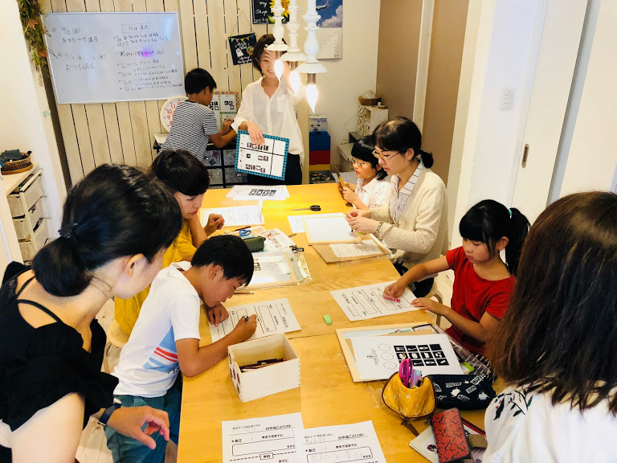
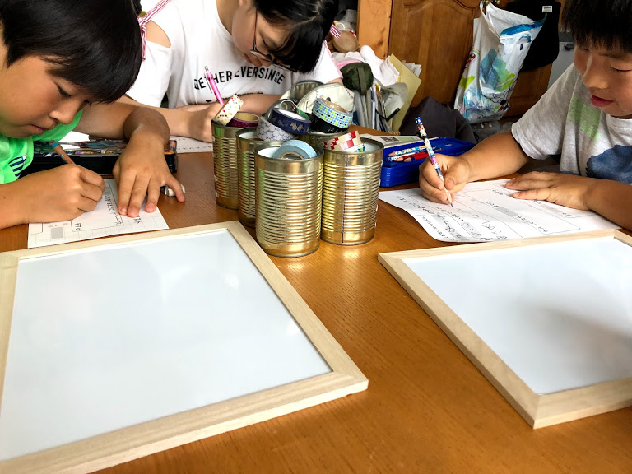
やることボードづくりってどんなことをするの？
ワークシートで自分のやることを知る

Slide 4
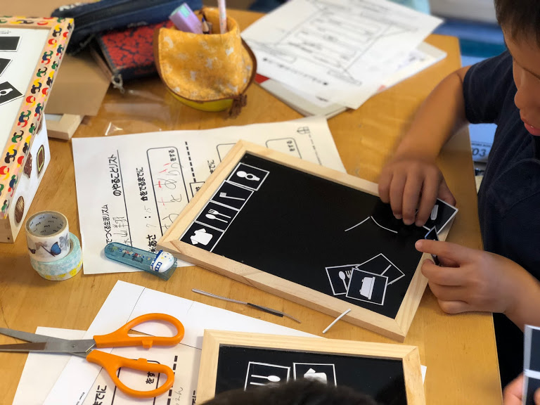
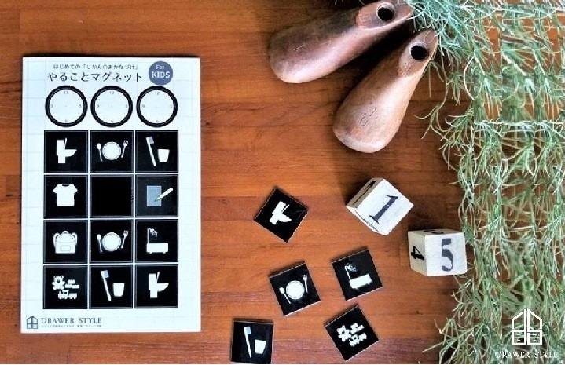
やることボードづくりってどんなことをするの？
２ やることマグネットをシートから外す

Slide 5
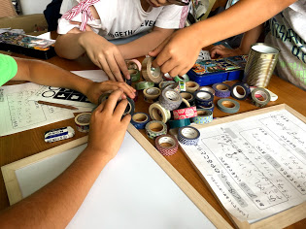
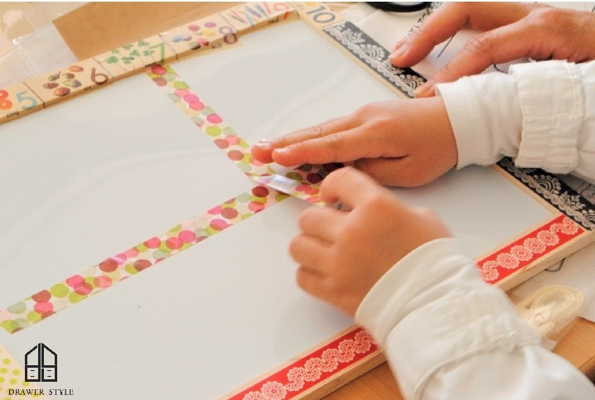
やることボードづくりってどんなことをするの？
３ボードに好きなマスキングテープを貼る！

Slide 6
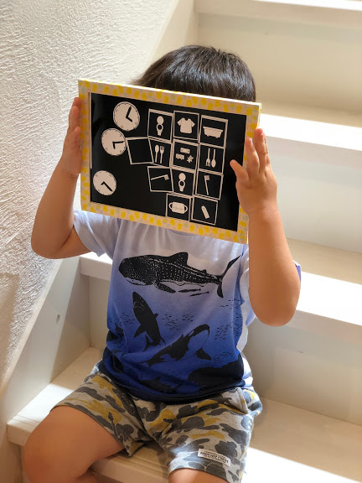
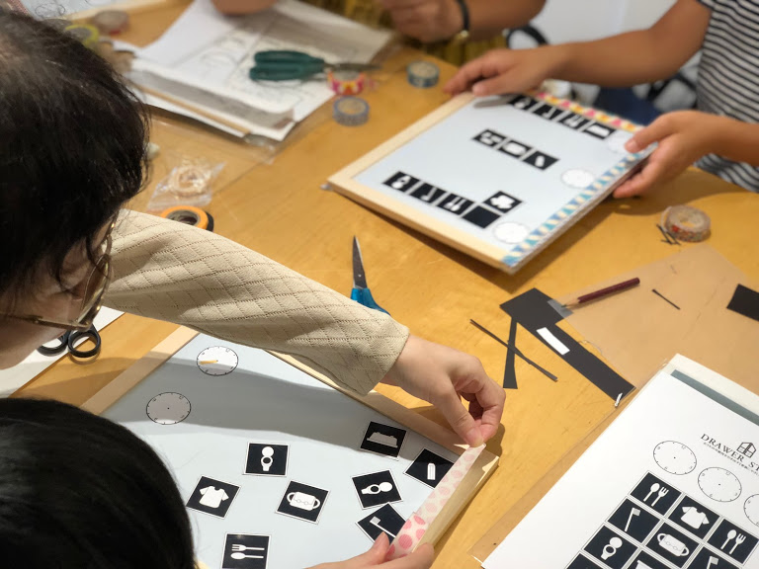
やることボードづくりってどんなことをするの？
4マグネットをボードに貼って完成！

Slide 7
一つとして同じ形がない事
小学１年生・４年生・中学１年生
中学１年生・小学２年生

Slide 8
作る事が目的ではない ～なぜ講座に？～
自分できづく
やる事に自分で気づける
やらなきゃいけない事がわかる
親の都合できめない
タイムスケジュールは子ども目線
やることを子どもに決めさせる
～しなさい。でなく、～したい。
こどものしたい事をもりこむ

Slide 9
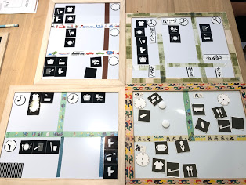
息子の場合と同級生の使い方

Slide 10
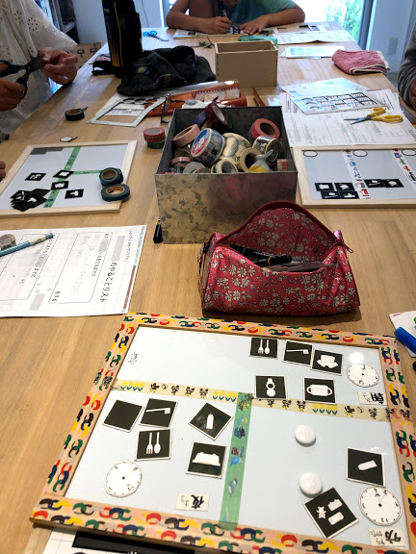
講座料金
講座内容 １時間 マグネットづくり ３０分 質問タイム（合計１．５時間）
マイマイショップでの講座の場合 ４人～１０人 １．５時間 ３０００円/人
出張講座の場合 最低人数４人から（阪神甲子園から１時間以内）
例 ４人の場合 ４０００円/人+交通費 ８人の場合 ３２５０円/人+交通費 １０人の場合 ３１００円/人+交通費

Slide 11
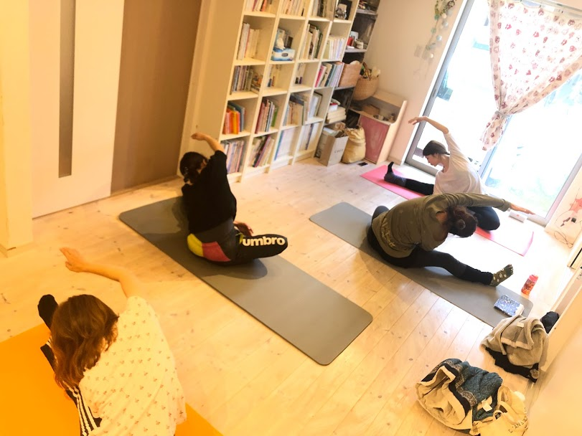
Maimyshop ご紹介
おうち相談
暮らし講座 ・レンタルサロン

Slide 12
もうイライラガミガミするのやめませんか？
子どものできるを応援！

